Slide 1




Sleep and Mediteranean Diet a Health Alliance
Doina TODEA
Cluj –NAPOCA, ROMANIA

Slide 2
DISCLOSURE
ADVISORY BOARD – Boehringer Ingelheim, CHIESI, Novartis, Astra Zeneca, Pfizer
SPEAKER for - Astra Zeneca, Boehringer-Ingelheim, CHIESI, Berlin Chemie, PFIZER, Terapia, Sandoz, Novartis, J&J, Servier, Sun WAVE, Medochemie, Antibiotice Iasi, KRKA, Zentiva, Linde, VitalAire
CLINICAL STUDIES – CHIESI, ASTRA ZENECA, SANOFI
NO FINANCIAL RELANTIONSHIP or other nature to tabacco industry

Slide 3
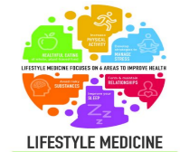



The six pillars of lifestyle medicine are
Healthy eating
Physical activity
Manage stress
Maintain relationship
Avoid risky substances
and..... Improuvement of SLEEP
Sleep is a foundamental pillar of health,
and the quality of our sleep can impact not just our physical energy in the morning but our mental and emotional health
We spend a third of our lives sleeping
The American College of Lifestyle Medicine (ACLM)/ SAT JAN 16 2021
Notes:
The first three classes will focus on receiving the recommendations of lifestyle medicine, hearing testimonies, developing one own's health plan, and the fourth class will involve preparing a healthy meal that tastes good.
Somnul este un pilon de bază al sănătății, iar calitatea somnului nostru poate afecta nu doar energia noastră fizică dimineața, ci și sănătatea noastră mentală și emoțională
From the begining we mast to know ...that sleep

Slide 4
Sleep patterns and sleep need
Poor sleep quality and quantity are consequences of many sleep disorders.... such as insomnia and sleep apnoea
but may also derive from the MODERN LIFESTYLE with
constant social, work, and family commitments,
night and shift-work,
the late night use of technology/blue light (smartphones, computer, and television),
which lead to circadian sleep–wake cycle disruption...
chronic insufficient or poor quality sleep among adults as well as children and adolescents
Ford, E.S.; Cunningham, Sleep 2015; Matricciani, L.; Sleep Med. Rev. 2012; Wheaton, A.G.; MMWR Morb. Mortal. Wkly. Rep. 2018; Zomers, M.L.;. Sleep 2017
Notes:
Poor sleep quality and quantity are consequences of maNY sleep disorders IN SPECIAL insomnia and sleep apnoea
but CAN also derive from the modern lifestyle
dar poate deriva si din stilul de viata modern cu angajamente sociale, de muncă și familiale constante, munca de noapte si in ture, și
utilizarea până târziu în noapte a tehnologiei/luminii albastre (smartphone-uri, computer și televizor),
care duc la perturbarea ciclului circadian somn-veghe, somn cronic insuficient sau de slabă calitate în rândul adulților, precum și al copiilor și adolescenților
Are influenced by a complex interplay between genetic, behavioral, environmental, and social factors
16. Ford, E.S.; Cunningham, T.J.; Croft, J.B. Trends in Self-Reported Sleep Duration among US Adults from 1985 to 2012. Sleep 2015,
38, 829–832. [CrossRef]
17. Matricciani, L.; Olds, T.; Petkov, J. In search of lost sleep: Secular trends in the sleep time of school-aged children and adolescents.
Sleep Med. Rev. 2012, 16, 203–211. [CrossRef]
18. Wheaton, A.G.; Jones, S.E.; Cooper, A.C.; Croft, J.B. Short Sleep Duration Among Middle School and High School Students—
United States, 2015. MMWR Morb. Mortal. Wkly. Rep. 2018, 67, 85–90. [CrossRef]
19. Zomers, M.L.; Hulsegge, G.; van Oostrom, S.H.; Proper, K.I.; Verschuren, W.M.M.; Picavet, H.S.J. Characterizing Adult Sleep
Behavior Over 20 Years-The Population-Based Doetinchem Cohort Study. Sleep 2017, 40, zsx085.

Slide 5
Poor sleep quality and quantity
Reducing sleep can have multiple consequences... with
- fatigue, excessive daytime sleepiness → work accidents, road accidents
depressed mood,
poor daytime functioning,
impaired cognitive and safety-related performance
and can increased risk of chronic diseases including
weight gain, obesity,
type 2 diabetes,
hypertension,
cardiovascular, and
neurodegenerative diseases,
cancer
and risk all causes of mortality
Cappuccio, F.P.; Sleep and Cardio-Metabolic Disease. Curr. Cardiol. Rep. 2017; Smagula, . Psychosom. Med. 2016; Van Leeuwen,.. PLoS ONE 2009;Vgontzas, A.N.; Sleep 2009
Notes:
reducerea somnului poate avea multiple consecinte Consecințele grave pot apărea din reducerea somnului, variind de la
la un risc crescut de rezultate negative asupra sănătății, inclusiv
și mortalitatea de orice cauză
they can occur by reducing sleep
depressed mood/ Stare Depresivă
Cappuccio, F.P.; Miller, M.A. Sleep and Cardio-Metabolic Disease. Curr. Cardiol. Rep. 2017, 19, 110. [CrossRef]
21. Smagula, S.F.; Stone, K.L.; Redline, S.; Ancoli-Israel, S.; Barrett-Connor, E.; Lane, N.E.; Orwoll, E.S.; Cauley, J.A.; Osteoporotic
Fractures in Men (MrOS) Research Group. Actigraphy- and Polysomnography-Measured Sleep Disturbances, Inflammation, and
Mortality Among Older Men. Psychosom. Med. 2016, 78, 686–696. [CrossRef] [PubMed]
22. Van Leeuwen, W.M.; Lehto, M.; Karisola, P.; Lindholm, H.; Luukkonen, R.; Sallinen, M.; Harma, M.; Porkka-Heiskanen, T.;
Alenius, H. Sleep restriction increases the risk of developing cardiovascular diseases by augmenting proinflammatory responses
through IL-17 and CRP. PLoS ONE 2009, 4, e4589. [CrossRef]
23. Vgontzas, A.N.; Liao, D.; Bixler, E.O.; Chrousos, G.P.; Vela-Bueno, A. Insomnia with objective short sleep duration is associated
with a high risk for hypertension. Sleep 2009, 32, 491–497. [CrossRef] [PubMed]

Slide 6
Diet has become a cornerstone
in the prevention and treatment of chronic noncommunicable diseases,
with clinical areas of influence increasing over time as scientific evidence accumulates
Egeria Scoditti Mediterranean Diet on Sleep: A Health Alliance 14, https://doi.org/ 10.3390/nu14142998 Nutrients 2022

Slide 7
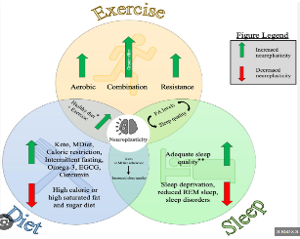
...DIETS....
Diets characterized by increased consumption of vegetables, fruits, legumes, nuts, whole grains, unsaturated vegetable oils, fish, and lean meat or poultry (when meat was included)
were associated with decreased risk of all cause mortality among adults and older adults
Thus, the dietary recommendations were included in the guidelines that promote health and well-being
together with other modifiable lifestyle factors - smoking cessation and physical activity
English L.K.;. Evaluation of Dietary Patterns and All-Cause Mortality: A Systematic Review. JAMA Netw. Open 2021; Jacob W. Pickersgill, Front. Psychol., 26 April 2022 Sec. Health Psychology
Notes:
CARACTERAIZD
The Combined Influences of Exercise, Diet and Sleep on Neuroplasticity
Jacob W. Pickersgill^{1†} Claudia V. Turco^{2†} Karishma Ramdeo¹ Ravjot S. Rehsi¹ Stevie D. Foglia³ Aimee J. Nelson^{1*}Front. Psychol., 26 April 2022
Sec. Health Psychology
Volume 13 - 2022 | https://doi.org/10.3389/fpsyg.2022.831819

Slide 8
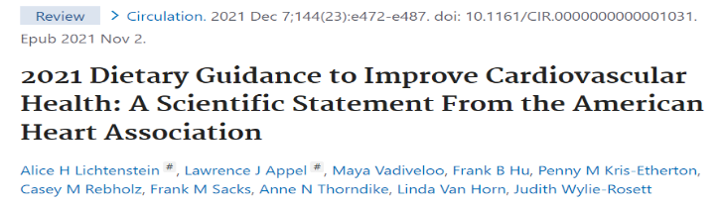
Evidence-based dietary pattern guidance to promote cardiometabolic health includes the following parameters :
(1) adjust energy intake and expenditure to achieve and maintain a healthy body weight;
(2) eat plenty and a variety of fruits and vegetables;
(3) choose whole grain foods and products;
(4) choose healthy sources of protein (mostly plants; regular intake of fish and seafood; low-fat or fat-free dairy products; and if meat or poultry is desired, choose lean cuts and unprocessed forms);
(5) use liquid plant oils rather than tropical oils and partially hydrogenated fats;
(6) choose minimally processed foods instead of ultra-processed foods;
(7) minimize the intake of beverages and foods with added sugars;
(8) choose and prepare foods with little or no salt;
(9) if you do not drink alcohol, do not start; if you choose to drink alcohol, limit intake; and
(10) adhere to this guidance regardless of where food is prepared or consumed.
Notes:
IN 2021 aha ELABORATE dietary pattern guidance WHO promote cardiometabolic health includes the following PARAMETERS:

Slide 9

DIET AND SLEEP
diet and sleep are linked by a bidirectional relationship
Insufficient qualitative and/or quantitative sleep → may lead to overfeeding, metabolic impairments with weight gain and obesity, poor diet quality
Diet may influence sleep quality and duration → the nutritionally unbalanced diets patterns → have negatively impact on sleep parameters.
Theorell-Haglow, J.; J. Clin. Sleep Med. 2020; Zuraikat, F.M.;Focused Research Network. J. Am. Heart Assoc. 2020; Zuraikat, F.M. Annu. Rev. Nutr. 2021
Notes:
BAIDIRECTIONAL
dieta și somnul sunt legate printr-o relație bidirecțională
on the one hand...Somnul insuficient din punct de vedere calitativ și/sau cantitativ sau somnul nedorit poate duce la supraalimentare, tulburări metabolice cu creștere în greutate și obezitate și calitate slabă a dietei,
on the other hand..În schimb,
dieta poate influența calitatea și durata somnului, astfel încât dietele dezechilibrate din punct de vedere nutrițional sau modelele de alimentație necorespunzătoare au un impact negativ asupra parametrilor somnului.

Slide 10
DIETARY FACTORS
Dietary factors may impact on/and predict - sleep outcomes in otherwise healthy or clinical populations.
It has been shown that foods rich in
melatonin/a sleep promoting hormone, or its precursors tryptophan
and serotonin, micronutrients (vitamin D and B, magnesium, zinc),
carbohydrate-containing foods, food items including cherries and fish,
can improve sleep parameters/sleep latency, time, efficiency.
Increased consumption of
caffeinated and sugar-rich beverages
high fat (mainly saturated fat)
processed foods
can affect negatively our sleep quality and duration
St-Onge, M.P.; Effects of Diet on Sleep Quality. Adv. Nutr. 2016;
Sutanto, C.N.; A Systematic Review and Meta-Regression. Nutrients 2020
Notes:
cofeinizată şi băuturi bogate în zahăr, de asemenea ca grăsimi bogate (în principal grăsimi saturate) și hrana procesata
37. St-Onge, M.P.; Crawford, A.; Aggarwal, B. Plant-based diets: Reducing cardiovascular risk by improving sleep quality? Curr. Sleep Med. Rep. 2018, 4, 74–78. [CrossRef]
38. St-Onge, M.P.; Mikic, A.; Pietrolungo, C.E. Effects of Diet on Sleep Quality. Adv. Nutr. 2016, 7, 938–949. [CrossRef] 39. Sutanto, C.N.; Wang, M.X.; Tan, D.; Kim, J.E. Association of Sleep Quality and Macronutrient Distribution: A Systematic Review and Meta-Regression. Nutrients 2020, 12, 126. [CrossRef]

Slide 11
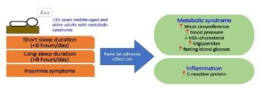
The relationships in the short sleeping group and dietary intake
The study shows that short sleep duration is associated with low adherence to a healthy diet ....but only in combination with poor sleep quality
Mediterranean diet is associated with
fewer insomnia symptoms and adequate sleep duration
Campanini MZ, Sleep. 2017;40(3). Jenny Theorell-Haglow, Journal of Clinical Sleep Medicine, 2020
Notes:
Association of Sleep Duration and Insomnia Symptoms with Components of Metabolic Syndrome and Inflammation in Middle-Aged and Older Adults with Metabolic Syndrome in Taiwan
by Ahmad Syauqy
^{1,2},Chien-Yeh Hsu
^{3,4},Hsiao-Hsien Rau
⁵,Adi Lukas Kurniawan
¹ andJane C-J Chao
^{1,4,}
Nutrients 2019, 11(8), 1848; https://doi.org/10.3390/nu11081848
Relațiile în grupul de somn scurt și aportul alimentar
there were strong relationships in the short sleep group and food intake
Studiul actual arată că durata scurtă a somnului este asociată cu aderarea scăzută la o dietă sănătoasă, dar numai în combinație cu calitatea slabă a somnului.
Dieta mediteraneană este asociată cu mai puține simptome de insomnie și cu o durată adecvată a somnului și este mai puțin probabil să fie asociat cu insomnie însoțită de somn scurt.
Este plauzibil că există diferențe genetice în ceea ce privește cerințele de somn, în cazul în care cei care dorm prea puțin din cauza tulburărilor de somn (obținând astfel prea puțin somn în raport cu nevoile lor de somn) vor avea un efect asupra dietei și a aportului alimentar, așa cum se arată în studiul de față.
Campanini MZ, Guallar-Castillon P, Rodriguez-Artalejo F, Lopez-Garcia E. Mediterranean diet and changes in sleep duration and indicators of sleep quality in older adults. Sleep. 2017;40(3).

Slide 12
Night Eating Syndrome
Night eating syndrome is a disorder who affect around 1.5% of people.
They are normally not hungry in the morning
... but feel a strong urge to eat at night!!!
.....is believed to be connected with a dysfunnction of circadian rhythm.
Insomnia is a typical symptom among people with night eating syndrome.
Waking up multiple times in the night is common... and
Eating may be seen as necessary to getting back to sleep.
This syndrome is associated with obesity → it often causes emotional distress such as shame or guilt,
and its sleep interruptions can cause daytime sleepiness
Youdim, A.2020, January. Obesity. Merck Manual Professional Version.; Allison, K. C.,2021. Treatment of night eating syndrome. The Psychiatric Clinics of North America; responsabile de acest fapt!!
Notes:
Sindromul alimentației nocturne
Sindromul de alimentație nocturnă este o tulburare despre care se crede că afectează aproximativ 1,5% dintre oameni12 Persoanele cu această afecțiune mănâncă între 25-50% din caloriile zilnice13 după cină. În mod normal, nu le este foame dimineața, dar simt o nevoie puternică de a mânca noaptea.
Insomnia este un simptom tipic 14 în rândul persoanelor cu sindromul alimentației nocturne.
Trezirea de mai multe ori în timpul nopții este obișnuită, iar mâncatul poate fi văzut ca fiind necesar pentru a adormi din nou.
Sindromul alimentației nocturne este asociat cu obezitatea. Adesea provoacă suferință emoțională 15, cum ar fi rușinea sau vinovăția, iar întreruperile sale de somn pot provoca somnolență și tulburări în timpul zilei.
Se crede că sindromul de alimentație nocturnă este legat de un ritm circadian nealiniat. Ritmul circadian este ceasul intern al unei persoane care ajută la controlul unei game largi de funcții ale corpului

Slide 13


Plant based diets such as the Mediterranean diet ... are associated with better sleep quality and/or duration
A. Olive oil consumption, which is typical of the Mediterranean diet and a rich source of MUFA/ monounsaturated fatty acid and polyphenols → could be potentially protective for sleep
(Flor-Alemany, M.; Nutrients 2020, Godos, J.; Nutrients 2019, Gupta, K.; Appetite 2022)
B. Regarding dietary fats - a higher intake of MUFA/ mono - unsaturated fatty acid to PUFA/ polyunsaturated fatty acids ratio and of unsaturated fat, ...can predicted better sleep quality
(Zuraikat, F.M.; Nutrients 2020)
Notes:
It has been shown that
S-a demonstrat că dietele pe bază de plante, cum ar fi dieta mediteraneană, sunt asociate cu o calitate și/sau o durată mai bună a somnului.
Dovezile susțin asocierea aportului de fructe, legume, leguminoase și conținutul lor de fibre și proteine, cu parametrii de somn îmbunătățiți [76,78].
În unele studii [50,51,55] consumul de ulei de măsline, care este tipic dietei mediteraneene și o sursă bogată de MUFA/acizi grași mononesaturați (55–83% grăsime din ulei de măsline) și polifenoli (50–800 mg/ kg ulei de măsline, aproximativ 2% din greutatea uleiului), au apărut și ca potențial protector pentru somn. ..... ar putea fi potențial protector pentru somn
În ceea ce privește grăsimile alimentare - un aport mai mare de MUFA/acizi grași mononesaturați față de PUFA/acizi grași polinesaturați și de grăsimi nesaturate, a prezis o calitate mai bună a somnului la urmărire [61].
polyunsaturated fatty acids

Slide 14



C. Fatty fish (>150 g three times a week), a major food source of unsaturated fat, as well as plasma concentrations of n-3 fatty acids/ docosahexaenoic acid (DHA) → were positively associated with sleep quality in adults and pediatric populations
(Muscogiuri, G.Nutrients 2020; Del Brutto, O.H.; Sleep Med. 2016; Montgomery, P.; J. Sleep Res. 2014)
D. The Mediteranean diet richness in polyphenols - which are antioxidant compounds naturally present in plant foods and beverages... have partial results on sleep
(Fraga, C.G.; Croft, K.D.; Food Funct. 2019)
Notes:
S-a demonstrat că dietele pe bază de plante, cum ar fi dieta mediteraneană, sunt asociate cu o calitate și/sau o durată mai bună a somnului.
Dovezile susțin asocierea aportului de fructe, legume, leguminoase și conținutul lor de fibre și proteine, cu parametrii de somn îmbunătățiți [76,78].
C. Peștele gras (>150 g de trei ori pe săptămână), o sursă alimentară majoră de grăsimi nesaturate, precum și concentrațiile plasmatice de acizi grași n-3, inclusiv acidul docosahexaenoic (DHA) și suplimentarea cu DHA s-au dovedit a fi asociate pozitiv cu calitatea somnului la adulți [55,75,80,81] și la copii și adolescenți [82]
D. Una dintre cele mai caracteristice trăsături și componente bioactive ale dietei mediteraneene este bogăția în polifenoli, care sunt compuși antioxidanți prezenți în mod natural în alimentele și băuturile vegetale.
polyunsaturated fatty acids

Slide 15
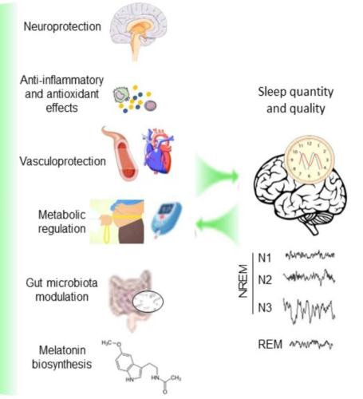
Potential pathways involved in sleep regulation
by the Mediterranean diet foods and nutrients

Slide 16
1. Metabolic and Vascular Improvements
Epidemiological and interventional studies - strong evidence in support of Mediterranean diet in prevention of cardiometabolic diseases including obesity, type 2 diabetes, heart failure, coronary artery disease, cerebrovascular diseases and peripheral artery diseases
Improvements in adiposity and body weight, blood pressure, blood lipids, glucose metabolism and insulin sensitivity → have been reported in association with good adherence to the Mediterranean diet
Mediterranean diet can reduced the levels of inflammatory markers in individuals with OSA
Tuttolomondo, A.;. Metabolic and Vascular Effect of the Mediterranean Diet. Int. J. Mol. Sci. 2019; Georgoulis, M.; Yiannakouris, Results of the “MIMOSA” randomized clinical trial. Eur. J. Nutr. 2021
Notes:
Studii epidemiologice și intervenționale - dovezi puternice în sprijinul dietei mediteraneene în prevenirea bolilor cardiometabolice, inclusiv obezitatea, diabetul de tip 2, insuficiența cardiacă, bolile coronariene, bolile cerebrovasculare și bolile arterelor periferice
Îmbunătățiri ale adipozității și greutății corporale, tensiunii arteriale, lipidelor din sânge, metabolismului glucozei și sensibilității la insulină → au fost raportate în asociere cu aderarea la dieta mediteraneană
Aceste efecte pot avea un efect benefic asupra funcției creierului, cogniției și dispoziției, care sunt, de asemenea, importante pentru somn
Dieta mediteraneană poate reduce nivelurile markerilor inflamatori la persoanele cu AOS
These effects may have beneficially effect on brain function, cognition and mood which are also important to sleep
91. Tuttolomondo, A.; Simonetta, I.; Daidone, M.; Mogavero, A.; Ortello, A.; Pinto, A. Metabolic and Vascular Effect of the Mediterranean Diet. Int. J. Mol. Sci. 2019, 20, 4716. [CrossRef]
92. Esposito, K.; Maiorino, M.I.; Ceriello, A.; Giugliano, D. Prevention and control of type 2 diabetes by Mediterranean diet: A systematic review. Diabetes Res. Clin. Pract. 2010, 89, 97–102. [CrossRef]
93. Estruch, R.; Martinez-Gonzalez, M.A.; Corella, D.; Salas-Salvado, J.; Ruiz-Gutierrez, V.; Covas, M.I.; Fiol, M.; Gomez-Gracia, E.; Lopez-Sabater, M.C.; Vinyoles, E.; et al. Effects of a Mediterranean-style diet on cardiovascular risk factors: A randomized trial. Ann. Intern. Med. 2006, 145, 1–11. [CrossRef]
94. Storniolo, C.E.; Casillas, R.; Bullo, M.; Castaner, O.; Ros, E.; Saez, G.T.; Toledo, E.; Estruch, R.; Ruiz-Gutierrez, V.; Fito, M.; et al. A Mediterranean diet supplemented with extra virgin olive oil or nuts improves endothelial markers involved in blood pressure control in hypertensive women. Eur. J. Nutr. 2017, 56, 89–97. [CrossRef]
95. Carroll, C.M.; Macauley, S.L. The Interaction Between Sleep and Metabolism in Alzheimer’s Disease: Cause or Consequence of Disease? Front. Aging Neurosci. 2019, 11, 258. [CrossRef]
96. MacIntosh, B.J.; Shirzadi, Z.; Atwi, S.; Detre, J.A.; Dolui, S.; Bryan, R.N.; Launer, L.J.; Swardfager, W. Metabolic and vascular risk factors are associated with reduced cerebral blood flow and poorer midlife memory performance. Hum. Brain Mapp. 2020, 41, 855–864. [CrossRef]
97. Yu, G.X.; Zhang, T.; Hou, X.H.; Ou, Y.N.; Hu, H.; Wang, Z.T.; Guo, Y.; Xu, W.; Tan, L.; Yu, J.T.; et al. Associations of Vascular Risk with Cognition, Brain Glucose Metabolism, and Clinical Progression in Cognitively Intact Elders. J. Alzheimers Dis. 2021, 80, 321–330. [CrossRef]
102 Georgoulis, M.; Yiannakouris, N.; Tenta, R.; Fragopoulou, E.; Kechribari, I.; Lamprou, K.; Perraki, E.; Vagiakis, E.; Kontogianni,
M.D. A weight-loss Mediterranean diet/lifestyle intervention ameliorates inflammation and oxidative stress in patients with
obstructive sleep apnea: Results of the “MIMOSA” randomized clinical trial. Eur. J. Nutr. 2021

Slide 17
Metabolic and Vascular Improvements
The link between endothelial function and sleep is bidirectional
sleep disturbances/SASO can induce endothelial dysfunction
and
endothelial function is crucial for brain health and function
by contributing to the systemic vascular tone, immune function and hemostasis,
by controlling of blood flow and blood–brain barrier function
AND...any improvements of the endothelial function with the Mediterranean diet...is an important contributor to preserving brain function and regulating sleep.
Quick, S.; Moss, A Vessel for Change: Endothelial Dysfunction in Cerebral Small Vessel Disease. Trends Neurosci. 2021, Faraguna, U.;. J. Neurosci. 2008, Giese, M.; Unternahrer, E.; An indicator of insomnia? Mol. Psychiatry 2014,
Marie, C.; J. Cereb. Blood Flow Metab. 2018
Notes:
Legătura dintre funcția endotelială și somn este bidirecțională,
tulburările de somn pot induce disfuncții endoteliale
funcția endotelială este crucială pentru sănătatea și funcționarea creierului contribuind la tonusul vascular sistemic, la funcția imună și la hemostaza, prin controlul fluxului sanguin și al funcției barierei hematoencefalice
orice îmbunătățiri ale funcției endoteliale observate cu dieta mediteraneană... contribuie important la menținerea funcției creierului și la reglarea somnului.
111. Quick, S.; Moss, J.; Rajani, R.M.; Williams, A. A Vessel for Change: Endothelial Dysfunction in Cerebral Small Vessel Disease. Trends Neurosci. 2021, 44, 289–305. [CrossRef] [PubMed]
112. Faraguna, U.; Vyazovskiy, V.V.; Nelson, A.B.; Tononi, G.; Cirelli, C. A causal role for brain-derived neurotrophic factor in the homeostatic regulation of sleep. J. Neurosci. 2008, 28, 4088–4095. [CrossRef] [PubMed]
113. Giese, M.; Unternahrer, E.; Huttig, H.; Beck, J.; Brand, S.; Calabrese, P.; Holsboer-Trachsler, E.; Eckert, A. BDNF: An indicator of insomnia? Mol. Psychiatry 2014, 19, 151–152. [CrossRef] [PubMed]
114. Marie, C.; Pedard, M.; Quirie, A.; Tessier, A.; Garnier, P.; Totoson, P.; Demougeot, C. Brain-derived neurotrophic factor secreted by the cerebral endothelium: A new actor of brain function? J. Cereb. Blood Flow Metab. 2018, 38, 935–949. [CrossRef] [PubMed]

Slide 18
2. Blunting of Inflammation and Oxidative Stress
Chronic low-grade inflammation and
an imbalance in the oxidant/antioxidant system
are crucial pathogenic processes in the development and progression of chronic diseases such
as diabetes,
cardiovascular diseases,
cancer
as well as mental and neurodegenerative diseases
Khansari, N.; Recent Pat. Inflamm. Allergy Drug Discov. 2009; Agostinho, P.; Curr. Pharm. Des. 2010; Leonard, B.E. Inflammation and depression: A causal or coincidental link to the pathophysiology? Acta Neuropsychiatr. 2018
Notes:
Atenuarea inflamației și a stresului oxidativ
116. Khansari, N.; Shakiba, Y.; Mahmoudi, M. Chronic inflammation and oxidative stress as a major cause of age-related diseases and
cancer. Recent Pat. Inflamm. Allergy Drug Discov. 2009, 3, 73–80. [CrossRef]
117. Agostinho, P.; Cunha, R.A.; Oliveira, C. Neuroinflammation, oxidative stress and the pathogenesis of Alzheimer’s disease. Curr.
Pharm. Des. 2010, 16, 2766–2778. [CrossRef]
Nutrients 2022, 14, 2998 24 of 29
118. Leonard, B.E. Inflammation and depression: A causal or coincidental link to the pathophysiology? Acta Neuropsychiatr. 2018, 30,
1–16. [CrossRef]
Inflamație cronică de grad scăzut și un dezechilibru în sistemul oxidant/antioxidant sunt procese patogene cruciale în dezvoltarea și progresia bolilor cronice precum ca diabetul, boli cardiovasculare, cancer [116], precum și boli mentale și neurodegenerative [117,118].

Slide 19

3. Neuroprotection
Limited evidence from clinical trials - suggest that the Mediterranean dietary patterns
improve cognitive performance and
reduce the risk for cognitive decline and dementia, including Alzheimer’s disease
High adherence to the Mediterranean diet has been associate with
a decreased risk of depressive disorders
The antioxidant, antiinflammatory and vasculoprotective properties of the Mediterranean diet to
contribute to prevent or reduction vascular dysfunction an neurodegenerative processes, and hence to improve brain function, cognition, and mood → which are all related to sleep
Siervo, M.; Free Radic. Biol. Med. 2021; Lassale, C.; Mol. Psychiatry 2019; Sadeghi, O.; Keshteli,. Nutr. Neurosci. 2021; Fang, H.; J. Cell. Mol. Med. 2019
Notes:
dovezi limitate din studiile clinice sugerează că modelele alimentare mediteraneene îmbunătățește performanța cognitivă și reduce riscul de declin cognitiv și demență, inclusiv boala Alzheimer
Aderarea ridicată la dieta mediteraneană a fost asociată cu un risc scăzut de tulburări depresive
Proprietățile antioxidante, antiinflamatorii și vasculoprotectoare ale dietei mediteraneene și ale componentelor acesteia s-au emis ipoteza că contribuie la prevenirea sau atenuarea disfuncției vasculare și a proceselor neurodegenerative și, prin urmare, la îmbunătățirea funcției creierului, a cogniției și a dispoziției → care sunt toate legate de somn

Slide 20
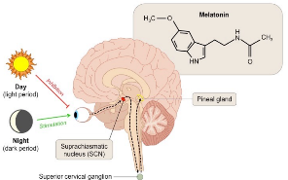
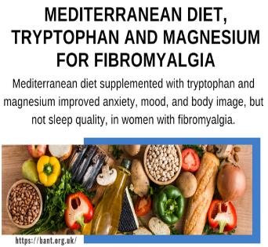
4. Melatonin Biosynthesis
A potential mechanism associating diet and sleep improvement … is the tryptophan - serotonin - melatonin system.
With evening darkness in the pineal gland of the brain serotonin is converted into melatonin –
playing a central role in the sleep - wake cycle, sleep induction and maintenance until dawn/morning
Melatonin supplements are widely used to treat insomnia and sleep apnea, helping in improving sleep quality and duration.
Masters, A.; Melatonin, the Hormone of Darkness: From Sleep Promotion to Ebola Treatment. Brain Disord. Ther. 2014
Notes:
Serotonin and melatonin are two neurotransmitters involved in sleep regulation
Un mecanism potențial care leagă dieta și îmbunătățirea somnului este modularea sistemului triptofan-serotonină-melatonină
Serotonina neurotransmitator, hormon care stimuleaza starea de bine,de invatare, memorie, de fericire= procesele cognitive, ajuta si la somn
este produsa in corpul nostru = 85% se formeza in intestin
Si 5% in creier
Pt a produce serotonina avem nevoie de triptofan, un aa esential in anumite alimente !!!
Microbiomul intestinal este in relatie cu creierul nostru, si in aceasta axa rolul principal il are SEROTONINA
Daca ai probleme depResive...poti sa ai si simptome intestinale = colon iritabil
Sinteza de serotonina este stimulata si de exercitiul fizic, lumina, de masaj. ....de alimentele care ne organizeaza microbiomul intestinal
Un mecanism potențial care leagă dieta și îmbunătățirea somnului implică modularea sistemului triptofan-serotonină-melatonină.
Serotonina și melatonina sunt doi neurotransmițători implicați în reglarea somnului: în sistemul nervos central și în intestin, aminoacidul esențial triptofan este inițial hidroxilat în 5-hidroxitriptofan, care este apoi decarboxilat cu formarea serotoninei (5-hidroxitriptamina).
Odată cu întunericul serii, în glanda pineală a creierului, serotonina este transformată în melatonină - un neurohormon care joacă un rol central în ciclul somn-veghe, inducerea somnului și întreținerea până în zori [205].
Suplimentele de melatonină sunt utilizate pe scară largă pentru a trata insomnia și apneea în somn, ajutând la îmbunătățirea calității și duratei somnului.

Slide 21
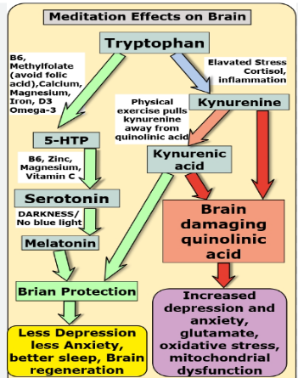
Diet may affect melatonin biosynthetic pathway at different levels
First pathway some foods and beverages, most of which are typical of the Mediterranean diet → are natural sources of melatonin precursors - tryptophan and serotonin
Consuming tryptophan by enriched cereals for one-week increased plasma levels of serotonin and melatonin
→ increased sleep efficiency, total sleep time
decreased sleep fragmentation
→ increased performance
Iriti, M.; J. Pineal Res. 2010 Pocivavsek, A.; Sleep 2017, Bravo, R.; Age (Dordr) 2013, Monika Sejbuk Nutrients 2022
Notes:
În primul rând/ unele alimente și băuturi, dintre care majoritatea sunt tipice dietei mediteraneene, sunt surse naturale de precursori biodisponibili ai melatoninei, triptofan/knurenine și serotonină.
Modelul alimentar mediteranean a fost asociat cu concentrații plasmatice crescute de triptofan → aceste modificări ale nivelurilor de triptofan păreau să confere protecția împotriva incidenței bolilor cardiovasculare la persoanele cu risc ridicat
Calea triptofan-chinurenină ar putea avea implicații pentru reglarea somnului, deoarece s-a demonstrat că chinureninele nu numai că joacă un rol în inflamația periferică și a creierului [209], ci și că au un impact negativ asupra calității și cogniției somnului / cel puțin la modelele animale [210]
Consumul de cereale îmbogățite cu triptofan timp de o săptămână a crescut nivelurile plasmatice de serotonină și melatonină, a crescut eficiența somnului și timpul total de somn și a scăzut latența și fragmentarea somnului [211].
Consumul de cereale îmbogățite cu triptofan pentru o săptămână a crescut nivelurile plasmatice de serotonină și melatonină
Mediterranean dietary pattern was associated with increased tryptophan plasma concentrations
În primul rând, unele alimente și băuturi, dintre care majoritatea sunt tipice dietei mediteraneene, sunt surse naturale de precursori biodisponibili ai melatoninei, adică triptofan și serotonină, cum ar fi rădăcinile, frunzele, fructele, semințele, produsele lactate și peștele, precum și melatonina. în sine, inclusiv struguri, vin roșu, roșii, ulei de măsline, purslane [206].
În consecință, consumul unui model alimentar mediteranean a fost asociat cu concentrații plasmatice crescute de triptofan, iar aceste modificări ale nivelurilor de triptofan păreau să confere protecție împotriva incidenței bolilor cardiovasculare la persoanele cu risc ridicat [207].
Interesant, un studiu metabolomic a arătat că intervențiile dietei mediteraneene, în special atunci când sunt suplimentate cu ulei de măsline extravirgin, au modificat asocierea directă dintre metaboliții plasmatici derivați din catabolismul triptofanului, adică chinurenine, și riscul de insuficiență cardiacă și fibrilație atrială, astfel potențial. contracararea efectelor nocive asupra sănătății ale acestor metaboliți [208].
Acest efect al dietei mediteraneene asupra căii triptofan-chinurenină ar putea avea implicații pentru reglarea somnului, deoarece s-a dovedit că chinureninele nu numai că joacă un rol în inflamația periferică și a creierului [209], ci și că au un impact negativ asupra calității și cogniției somnului, la cel mai puțin la modelele animale [210].
Consumul de cereale îmbogățite cu triptofan timp de o săptămână a crescut nivelurile plasmatice de serotonină și melatonină, a crescut eficiența somnului și a duratei totale de somn și a scăzut latența și fragmentarea somnului la subiecții vârstnici cu dificultăți de somn, împreună cu îmbunătățirea parametrilor stresului oxidativ și a dispoziției, în comparaţie cu consumul fără cereale sau cereale martor [211].
Un studiu recent, totuși, nu a găsit nicio îmbunătățire a calității somnului la femeile cu fibromialgie care consumă o dietă mediteraneană îmbogățită cu triptofan și magneziu, deși un efect benefic împotriva simptomelor de anxietate, tulburări de dispoziție, tulburări de alimentație și nemulțumire față de imaginea corpului a fost observat [212].
Deși sunt necesare mai multe studii pentru a lega aportul alimentar de melatonină și precursorii săi în cadrul dietei mediteraneene de parametrii de somn, dovezile disponibile sugerează un rol pentru conținutul alimentar de triptofan și derivații lor în modificarea favorabilă a somnului de către Mediterana. cura de slabire.
Dieta mediteraneană, sunt surse naturale de precursori biodisponibili ai melatoninei, adică triptofan/knurenine și serotonina, cum ar fi rădăcini, frunze, fructe, semințe, produse lactate și pește și de melatonină în sine, inclusiv struguri, vin roșu, roșii, ulei de măsline. , purslane [206].
First, some foods and beverages, most of which are typical of the Mediterranean diet, are natural sources of bioavailable melatonin precursors, i.e., tryptophan and serotonin, such as roots, leaves, fruits, seeds, dairy products, and fish, and of melatonin itself, including grapes, red wine, tomato, olive oil, purslane [206]. Accordingly, consumption of a Mediterranean dietary pattern was associated with increased tryptophan plasma concentrations, and these changes in tryptophan levels seemed to confer protection against cardiovascular disease incidence in high-risk individuals [207].
Interestingly, a metabolomic study has shown that the Mediterranean diet interventions, particularly when supplemented with extra virgin olive oil, modified the direct association between plasma metabolites deriving from tryptophan catabolism, i.e., kynurenines, and the risk of heart failure and atrial fibrillation, thus potentially counteracting the detrimental health effects of these metabolites [208].
This effect of the Mediterranean diet on the tryptophan–kynurenine pathway might have implication for sleep regulation, because kynurenines have been shown not only to play a role in peripheral and brain inflammation [209], but also to adversely impact sleep quality and cognition, at least in animal models [210].
Consuming tryptophan-enriched cereals for one-week increased plasma levels of serotonin and melatonin, increased sleep efficiency, and total sleep time, and decreased sleep latency and sleep fragmentation in elderly subjects with sleep difficulties, together with improvements in oxidative stress parameters and mood, in comparison with consumption
of no cereals or control cereals [211]. A recent study, however, did not find any improvements in sleep quality in women with fibromyalgia consuming a tryptophan and magnesium-enriched Mediterranean diet, though a beneficial effect against anxiety symptoms, mood disturbance, eating disorders, and dissatisfaction with body image was
observed [212]. Although more studies are needed to link the dietary intake of melatonin and its precursors in the frame of the Mediterranean diet to sleep parameters, the available evidence suggests a role for the diet content of tryptophan and their derivatives in the favorable modification of sleep by the Mediterranean diet.
Mediterranean diet, are natural sources of bioavailable melatonin precursors, i.e., tryptophan/knurenines and serotonin, such as roots, leaves, fruits, seeds, dairy products, and fish, and of melatonin itself, including grapes, red wine, tomato, olive oil, purslane [206].
Mediterranean dietary pattern was associated with increased tryptophan plasma concentrations → these changes in tryptophan levels seemed to confer protection against cardiovascular disease incidence in high-risk individuals
tryptophan–kynurenine pathway might have implication for sleep regulation, because kynurenines have been shown not only to play a role in peripheral and brain inflammation [209], but also to adversely impact sleep quality and cognition, at least in animal models [210]
Consuming tryptophan-enriched cereals for one-week increased plasma levels of serotonin and melatonin, increased sleep efficiency, and total sleep time, and decreased sleep latency and sleep fragmentation in elderly subjects with sleep difficulties, together with improvements in oxidative stress parameters and mood, in comparison with consumption of no cereals or control cereals [211].

Slide 22
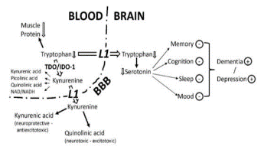


Diet may affect melatonin biosynthetic pathway at different levels
A second pathway → is by affecting the transport of tryptophan across the BBB/ blood-brain barrier → for melatonin synthesis
→ a high carbohydrate diet favors tryptophan entry into the brain → promoting sleep by increased production of serotonin
Barbara Strasser
Aging and Disease 2018
Finally, some nutrients characteristic of the Mediterranean dietary pattern such as
n-3 fatty acids/found in fish and nuts, seeds and dried fruit and
B group vitamins/found in fruit and vegetables,
can affect melatonin biosynthesis in the brain
Lower B vitamins intake was corelate with poor quality of sleep
Sato-Mito, N.;.Sleep Med. 2011
Masters, A.; Brain Disord. Ther. 2014
Notes:
VITAMINS
O a doua cale prin care dieta mediteraneană poate influența melatonina biosinteza are loc prin afectarea transportului triptofanului prin BBB și, prin urmare, al acestuia biodisponibilitate pentru sinteza melatoninei. ..... o dietă bogată în carbohidrați favorizează intrarea triptofanului în creier, promovând astfel somnul prin creșterea producției de serotonină
Desigur, surse de proteine ​​deosebit de bogate în triptofanul poate crește triptofanul plasmatic și transportul acestuia în creier.
De remarcat, triptofanul intră în creier într-o manieră competitivă cu alți amino neutru al lanțului mare acizi (LCNAA), astfel încât proteinele alimentare bogate în LCNAA pot reduce transportul triptofanului peste BBB.
Dimpotrivă, prin facilitarea captării periferice a LCNAA prin intermediul insulinei răspuns, o dietă bogată în carbohidrați favorizează intrarea triptofanului în creier, promovând astfel somn prin creșterea producției de serotonină
În cele din urmă, unii nutrienți caracteristici modelului alimentar mediteranean, cum ar fi
n-3 acizi grași/se găsesc în pește și nuci, semințe și fructe uscate și
vitamine din grupa B/care se găsesc în fructe și legume, afectează biosinteza melatoninei în creier
Aportul scăzut de vitamine B - a fost corelat cu calitatea slabă a somnului
A second pathway through which the Mediterranean diet can influence melatonin biosynthesis is by affecting the transport of tryptophan across the BBB and hence its bioavailability for melatonin synthesis. Of course, protein sources particularly rich in tryptophan may increase the plasma tryptophan and its transport into the brain. Of note, tryptophan enters the brain in a competitive manner with other large chain-neutral amino acids (LCNAA), so that dietary proteins rich in LCNAA may reduce tryptophan transport
across BBB. Contrarily, by facilitating the peripheral uptake of LCNAA via the insulin response, a high carbohydrate diet favors tryptophan entry into the brain, thus promoting sleep through increased production of serotonin [213].
Finally, some nutrients characteristic of the Mediterranean dietary pattern, such as n-3 fatty acids (found in fish and nuts, seeds and dried fruit) and B-group vitamins (found in
fruit and vegetables), affect melatonin biosynthesis in the brain by stimulating enzymatic reactions, including the conversion of 5-hydroxytryptophan into serotonin, which needs B6 vitamin, and the conversion of serotonin into melatonin which requires n-3 fatty acids [205].
Animal studies have shown that lower intake of DHA is directly related to lower concentrations of DHA in the pineal gland of the brain as well as with irregular melatonin release and the sleep–wake cycle [214]. Lower B vitamins intake has been related to later sleep timing in some studies [215].
Moreover, chronic treatment of aged rats with the stilbene resveratrol prevented the aging-associated reduction in serotonin levels in the pineal gland and other brain regions, indicating increased activities of limiting enzymes tryptophan hydroxylase, in concomitance with a restoration of impaired cognitive functions [216]. Similar results were observed with an antioxidant-rich diet [217].
Though sleep parameters were not measured in these studies, these findings propose some pathways that can mediate the influence of Mediterranean diet nutrients on brain health and sleep [218].

Slide 23
5. Microbiota Modulation
Another potential pathway by which the diet can improve sleep quality ...is the microbiome
→ a complex ecosystem located in the human gastrointestinal tract and
→ able to exert a number of metabolic, immunologic, and neurobehavioral functions by interplaying with different tissues and organs.
A bidirectional interaction exists between the gut microbiota and the brain/ microbiota – gut - brain axis, through various pathways including the
vagus nerve,
the immune/inflammatory system,
the neuroendocrine system and
bacterial metabolites, such as tryptophan, melatonin, serotonin, GABA, glutamate, norepinephrine and short chain fatty acids (SCFA),
who can have influence the sleep...
Sen, P.; Molinero-Perez, A.; Trends Mol. Med. 2021; Smith, R.P.; Easson, C.; PLoS ONE 2019; Faris M. Zuraikat , Nutrients 2020; ; Han, M.; Brain Res. Bull. 2022/ Gamma-Aminobutyric Acid (GABA)
Notes:
O altă cale prin care nutrienții ingerați pot afecta fiziologia somnului este microbiota intestinală → un ecosistem complex situat în tractul gastrointestinal uman și capabil să exercite o serie de funcții metabolice, imunologice și neurocomportamentale prin interacțiunea cu diferite țesuturi și organe.
Există o interacțiune bidirecțională între microbiota intestinală și axa creier/microbiotă-intestin-creier, prin diferite căi, inclusiv nerv vag, sistemul imunitar/inflamator, sistemul neuroendocrin și metaboliți bacterieni, cum ar fi triptofan, melatonină, serotonină, GABA, glutamat, norepinefrină și acizi grași cu lanț scurt (SCFA), influențând astfel neurotransmisia și comportamentul, inclusiv somnul. .... care poate influența comportamentul, inclusiv somnul...
Membrii fililor Firmicutes, Bacteroidetes și Actinobacteria - s-au dovedit că produc metaboliți care reglează somnul / cum ar fi GABA, glutamat și serotonina
Bacteroidetes and Firmicutes phyla, Lachnospiraceae, Rikenellaceae, Sutterellaceae, Prevotellaceae, and Pseudomonadaceae families
Sen, P.; Molinero-Perez, A.; Trends Mol. Med. 2021; Smith, R.P.; Easson, C.; PLoS ONE 2019; Han, M.; Brain Res. Bull. 2022

Slide 24
A. The composition and function of gut microbiota… that are crucial for maintaining normal sleep physiology
Changes in sleep - wake patterns were observed in depleted gut microbiota
EXPERIMENTAL STUDIES /mice
with a shorter duration of NREMS episodes during the sleep phase and
more frequent transitions between NREMS and REMS → suggesting alteration of circadian rhythmicity and fragmentation of NREMS episodes in the sleep phase.
HUMAN OBSERVATIONAL STUDIES observed that microbiome diversity was
positively associated with sleep efficiency and total sleep time, and
negatively associated with sleep fragmentation: in parallel, richness within the Firmicutes and Bacteroidetes phyla was associated with cognitive outcomes.
These results ... suggest the impact of gut microbiota on sleep health,
and the potential role of gut microbiota dysbiosis in sleep disturbance.
Dysbiosis of the gut microbiota can induce the impairment of brain functions such as memory formation, cognitive function, mental health, and circadian rhythmicity /the dysfunction of sleep - wake cycle
Agrawal, R.; Clocks Sleep 2021, Grosicki, G.J. Exp. Neurol. 2020; Yukino Ogawa Scientifc Reports (2020) Nature research, CONCERNING
Notes:
Compoziția și funcția microbiotei intestinale care sunt cruciale pentru menținerea fiziologiei normale a somnului
CONCERNING În ceea ce privește somnul - microbiota intestinală direcțional... tulburările de somn pot influența microbiota intestinal
S-au observat modificări ale tiparelor de somn/veghe la șoarecii cu microbiota intestinală epuizată în comparație cu controlul normal/Modificări ale tiparelor somn-veghe au fost observate în microbiota intestinală, cu o durată mai scurtă a episoadelor NREMS în timpul fazei de somn și tranziții mai frecvente între NREMS și REMS, sugerând alterarea ritmicității circadiane și fragmentarea episoadelor NREMS în faza de somn [227].
Studiile observaționale umane au observat că - diversitatea microbiomului a fost asociată pozitiv cu eficiența somnului și timpul total de somn și a fost asociată negativ cu fragmentarea somnului: în paralel, bogăția din fila Firmicutes și Bacteroidetes a fost asociată cu rezultatele cognitive.228.
Aceste rezultate sugerează impactul microbiotei intestinale asupra sănătății somnului, și rolul potențial al disbiozei microbiotei intestinale în tulburările de somn.
Disbioza microbiotei intestinale poate induce afectarea funcțiilor creierului, cum ar fi formarea memoriei, funcția cognitivă, sănătatea mintală și ritmicitatea circadiană/disfuncția ciclului somn-veghe.
These results ... suggest the impact of gut microbiota on sleep health,
and the potential role of gut microbiota dysbiosis in sleep disturbance.
Dysbiosis of the gut microbiota can induce the impairment of brain functions such as memory formation, cognitive function, mental health, and circadian rhythmicity /the dysfunction of sleep - wake cycle

Slide 25
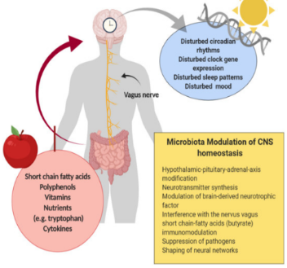
B. Regarding the sleep - gut microbiota directionally... sleep disturbance can influence the gut microbiota
Some evidence - that disturbed sleep (sleep deprivation, sleep fragmentation in OSA) is associated with
changes in gut microbial composition and to dysbiosis
with increase in Firmicutes to Bacteroidetes phyla ratio
or a reduction in gut microbiota diversity and richness
De Filippo, C.;. Proc. Natl. Acad. Sci. USA 2010, Requena, T.; Food Funct. 2018;
Han, M.;. Brain Res. Bull. 2022
Notes:
B. În ceea ce privește somnul - microbiota intestinală direcțional... tulburările de somn pot influența microbiota intestinală
Unele dovezi converg spre observaţia că somn perturbat (privarea de somn, fragmentarea somnului și OSA) este asociată cu modificări ale compoziției microbiene intestinale și cu disbioză, cu observarea frecventă a creșterii raportului Firmicutes la Bacteroidetes phyla sau o reducere a diversității și bogăției microbiotei intestinale, cel puțin în unele tipuri de tulburări de somn.
Unele dovezi - că somnul perturbat (privarea somnului, fragmentarea somnului și OSA) este asociat cu modificări ale compoziției microbiene intestinale și ale disbiozei
S-a recunoscut că aceste modificări ale microbiotei afectează negativ bariera epitelială intestinală și duc la inflamații locale și sistemice și la rezultate negative asupra sănătății [222].
Dieta mediteraneană – are efecte benefice asupra compoziției și activității metabolice a microflorei intestinale
Some evidence converges to the observation that disturbed sleep (sleep deprivation, sleep fragmentation, and OSA) is associated with changes in gut microbial composition and to dysbiosis, with a frequent observation of an increase in Firmicutes to Bacteroidetes phyla ratio or a reduction in gut microbiota diversity and richness, at least in some types of sleep disturbance.
These microbiota alterations have been recognized to adversely affect the intestinal epithelial barrier and to lead to local and systemic inflammation and negative health outcomes [222].
Diet plays a major role in shaping the gut microbiota and, in particular, the Mediterranean diet has been shown to beneficially affect the abundance, composition, and metabolic activity of the gut microflora [231,232].

Slide 26
Diet and Sleep Quality
Insufficient protein intake may impair sleep quality,
while too much protein intake may lead to difficulties in maintaining sleep
Sleeping for less than 6 h per night → involves a higher consumption of coffee which contains caffeine → can increases performance, but it also has side effects: it affects the quality of sleep.
Alcohol has a negative effect on sleep, and it impairs the electrophysiological structure of sleep, affects sleep continuity and increases insomnia
Monika Sejbuk Nutrients 2022
Notes:
Sleep is influenced by the energy efficiency of the diet, but also by the content of macronutrients, such as proteins, carbohydrates and fat .
Somnul este influențat de eficiența energetică a dietei, dar și de conținutul de macronutrienți, cum ar fi proteinele, carbohidrații și grăsimile. Aportul insuficient de proteine ​​poate afecta calitatea somnului, în timp ce aportul prea mare de proteine ​​poate duce la dificultăți în menținerea somnului Din ce în ce mai mult, tendința de a dormi mai puțin de 6 ore pe noapte → influențează consumul crescut de cafea care conține cafeină → crește performanța, dar are și efecte secundare: afectează calitatea somnului. Alcoolul are un efect negativ asupra somnului și afectează structura electrofiziologică a somnului, afectează bioritmurile și crește insomnia.

Slide 27
Stimulants and drugs that affect sleep quality
Substances such as alcohol, nicotine, excess caffeine, and cannabis negatively affect
the quality of sleep.
They cause an increase in the waking time after falling asleep, a shorter sleeping time and greater difficulty in maintaining sleep
Monika Sejbuk Nutrients 2022 ; Purani, H.; Friedrichsen, Addict. Behav. 2018
Notes:
Acestea provoacă o creștere a timpului de trezire după adormire, un timp de somn mai scurt și o dificultate mai mare în menținerea somnului.
Purani, H.; Friedrichsen, S.; Allen, A.M. Sleep quality in cigarette smokers: Associations with smoking-related outcomes and
exercise. Addict. Behav. 2018

Slide 28
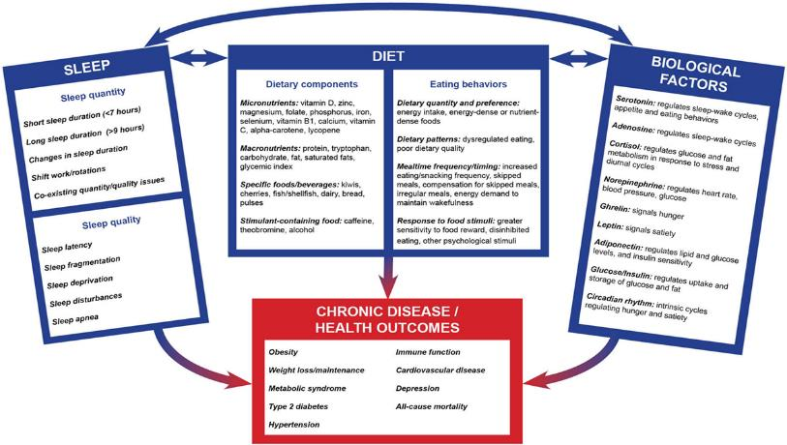
Theare complex, bidirectional relationships between sleep components, dietary composition, behavioral factors, and biological factors
...can affect the development of chronic diseases
Sarah Frank Diet and Sleep Physiology: Public Health and Clinical Implications
MINI REVIEW article Front. Neurol., 11 August 2017 Sec. Sleep Disorders
Notes:
Relația complexă, bidirecțională, dintre componentele somnului, compoziția dietei, factorii comportamentali și factorii biologici sunt teoretizate pentru a afecta dezvoltarea bolilor cronice și a altor rezultate de sănătate. Aportul de nutrienți și alimente și comportamentele alimentare sunt corelate cu componentele calității și cantității somnului.
Intake of nutrients and foods and dietary behaviors are correlated with components of sleep quality and quantity.

Slide 29
In conclusion
The epidemiological evidence suggests a positive influence of the Mediterranean diet on sleep pattern, improving sleep quality and duration in otherwise healthy subjects.
Considering the role of physiological sleep in health maintenance -
the Mediterranean diet may prevent the risk for major diseases, including cardiometabolic, neurodegenerative, psychiatric diseases and cancer.
There is a bidirectional relationship between diet and sleep
poor and/or short sleep → could have a negative influence on dietary intakes,
and unhealthy diet → affect unfavorably sleep quantity and/or quality.
More research is needed to understand the mechanisms by which specific nutrients, foods and eating behaviors impact quality and quantity of sleep!!!
Notes:
Dovezile epidemiologice sugerează o influență pozitivă a dietei mediteraneene asupra modelului de somn, îmbunătățind calitatea și durata somnului la subiecții altfel sănătoși. Având în vedere rolul somnului fiziologic în menținerea sănătății – dieta mediteraneană poate preveni riscul de boli majore, inclusiv boli cardiometabolice, neurodegenerative și psihiatrice și cancer.
Există o relație bidirecțională între dietă și somn
somn slab și/sau scurt → ar putea avea o influență negativă asupra aportului alimentar,
și alimentația nesănătoasă → afectează nefavorabil cantitatea și/sau calitatea somnului.
Durata scurtă a somnului, combinată cu o calitate slabă a somnului, dar nu o calitate bună a somnului, este asociată cu aderarea slabă la o dietă sănătoasă și tipare regulate de masă. Acest lucru implică necesitatea studierii în continuare a combinației dintre somn scurt și calitate slabă a somnului în legătură cu boala metabolică.
Short sleep duration combined with poor sleep quality, is associated with poor adherence to a healthy diet and regular meal patterns.
Dovezile epidemiologice sugerează o influență pozitivă a dietei mediteraneene asupra modelului de somn, îmbunătățind calitatea și durata somnului la subiecții altfel sănătoși.
Mecanismele de bază sunt încă parțial explicate și presupuse în general, bazate pe plauzibilitatea biologică a multiplelor efecte benefice -și mecanisme de bază - exercitate de acest tipar alimentar asupra proceselor fiziopatologice, inclusiv inflamația, stresul oxidativ, metabolismul, sistemul neuroendocrin sau semnalizarea celulară.
Având în vedere rolul somnului fiziologic în menținerea sănătății și, dimpotrivă, al reducerii somnului în dezvoltarea bolilor cronice, modularea benefică a somnului de către dieta mediteraneană pare să reprezinte o cale suplimentară prin care dieta mediteraneană poate preveni riscul de boli majore, inclusiv boli cardiometabolice, neurodegenerative și psihiatrice și cancer.
O relație directă bidirecțională leagă dieta și somnul, somnul slab și/sau scurt influențând negativ aportul alimentar și, la rândul său, dieta nesănătoasă afectând în mod nefavorabil cantitatea și/sau calitatea somnului.
This implies a need to study the combination of short sleep and poor sleep quality further in relation to metabolic disease.

Slide 30


Sleep Health: What Is Good Sleep vs. Bad Sleep/ QUALITY OF SLEEP!
Goodpath Employer Health Index (GEHI) 2021-06-23
1.Sleep Duration. The total amount of sleep obtained in a 24-hour period/it is recommended that adults get 7- 9 hours of sleep per night.
2. Sleep Efficiency. It is recommended that more than 85% of the time spent in bed is spent sleeping. Let”s have a deep sleep ... to be restaurative.
3. Number of awakenings. More continuous sleep results in more restful sleep. Sleep periods should be seamless without fragmentatioon
Notes:
Cantitatea de somn de care ai nevoie depinde de diverși factori - în special de vârsta ta.
În timp ce nevoile de somn variază semnificativ între indivizi, luați în considerare aceste linii directoare generale pentru diferite grupe de vârstă
Pe lângă vârstă, alți factori pot afecta de câte ore de somn aveți nevoie
Privarea anterioară de somn. Dacă ești lipsit de somn, cantitatea de somn de care ai nevoie crește.
Raportul dintre timpul total petrecut în somn și timpul petrecut în pat. Se recomandă ca >85% din timpul petrecut în pat să fie petrecut dormind
Pregnancy. Changes in hormone levels and physical discomfort can result in poor sleep quality.

Slide 31

Thank you for attention!!!

Slide 33
There are various neurotransmitters and hormones released by the brain that send signals to promote sleep or wakefulness → many of these chemicals are stimulated by light or darkness.
Hormones that Regulate Sleep Cycles
Serotonin, the body’s “feel-good” chemical, is a neurotransmitter associated with both sleep and being awake. The brain releases this chemical during daylight
but also uses it to form melatonin at night.
Hormones that counteract sleep include norepinephrine, adrenaline, histamine, and cortisol. These are secreted in response to stress and cause the body to be awake and alert.
If one experiences prolonged or chronic stress, the body releases adrenocorticotropic hormone (ACTH), which in turn releases cortisol. Levels of ACTH tend to be higher in people who have insomnia.
Watson CJ, Baghdoyan HA, Lydic R. Neuropharmacology of sleep and wakefulness. Sleep medicine clinics. 2010;
Notes:
Există diferiți neurotransmițători și hormoni eliberați de creier care trimit semnale pentru a promova somnul sau starea de veghe → multe dintre aceste substanțe chimice sunt stimulate de lumină sau întuneric.
Serotonina, substanța chimică pentru „simțire bine” a organismului, este un neurotransmițător asociat atât cu somnul, cât și cu starea de trează. Creierul eliberează această substanță chimică în timpul zilei, dar o folosește și pentru a forma melatonină noaptea.
Hormonii care contracarează somnul includ norepinefrina, adrenalina, histamina și cortizolul. Acestea sunt secretate ca răspuns la stres și determină organismul să fie treaz și alert.
Dacă cineva se confruntă cu stres prelungit sau cronic, organismul eliberează hormonul adrenocorticotrop (ACTH), care la rândul său eliberează cortizol. Nivelurile de ACTH tind să fie mai ridicate la persoanele care suferă de insomnie.
Serotonin, the body’s “feel-good” chemical, is a neurotransmitter associated with both sleep and being awake. The brain releases this chemical during daylight but also uses it to form melatonin at night.
Hormones that counteract sleep include norepinephrine, adrenaline, histamine, and cortisol. These are secreted in response to stress and cause the body to be awake and alert.
If one experiences prolonged or chronic stress, the body releases adrenocorticotropic hormone (ACTH), which in turn releases cortisol. Levels of ACTH tend to be higher in people who have insomnia.

Slide 34
Hormones that Regulate Sleep Cycles
GABA is a neurotransmitter that decreases nerve cell activity,
playing a major role in allowing the body to sleep
Adenosine is another neurotransmitter that gradually accumulates in the brain during the day, and at high concentrations makes us sleepy at night.
CAFFEINA in coffee and other beverages can keep us awake as it blocks brain receptors for adenosine
Melatonin is a hormone released by the brain when it is dark
Sunlight or exposure to light inhibits the production of melatonin and increases the release of cortisol, which awakens us. If we are exposed to too much artificial light (such as the blue light emitted from smartphones or televisions) late at night, less melatonin may be released making it harder to fall asleep.
Watson CJ, Baghdoyan HA, Lydic R. Neuropharmacology of sleep and wakefulness. Sleep medicine clinics. 2010; Gamma-Aminobutyric Acid (GABA)
Notes:
GABA este un neurotransmitator care scade activitatea celulelor nervoase, jucând un rol major în a permite organismului să doarmă
Adenozina este un alt neurotransmitator care se acumuleaza treptat in creier in timpul zilei, iar la concentratii mari ne face somnoros noaptea. CAFFEINA din cafea și alte băuturi ne poate ține treji, deoarece blochează receptorii creierului pentru adenozină
Melatonina este un hormon eliberat de creier atunci când este întuneric Lumina soarelui sau expunerea la lumină inhibă producția de melatonină și crește eliberarea de cortizol, care ne trezește. Dacă suntem expuși la prea multă lumină artificială (cum ar fi lumina albastră emisă de smartphone-uri sau televizoare) târziu în noapte, se poate elibera mai puțină melatonină, ceea ce face mai greu să adormi

Slide 35
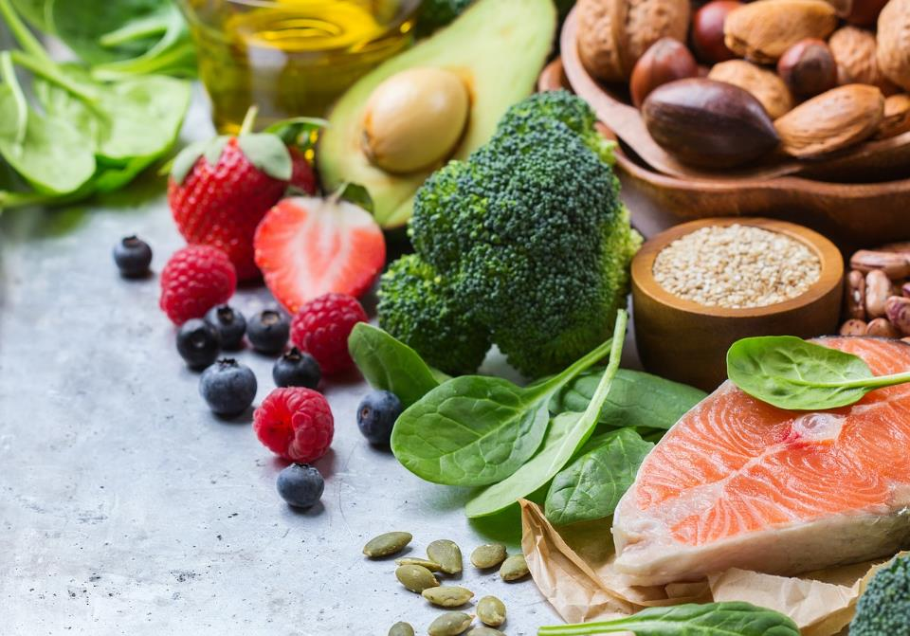
...DIETS....
Diets characterized by increased consumption of vegetables, fruits, legumes, nuts, whole grains, unsaturated vegetable oils, fish, and lean meat or poultry (when meat was included)
were associated with decreased risk of all cause mortality among adults and older adults
Thus, the dietary recommendations were included in the guidelines that promote health and well-being
together with other modifiable lifestyle factors - smoking cessation and physical activity
English L.K.;. Evaluation of Dietary Patterns and All-Cause Mortality: A Systematic Review. JAMA Netw. Open 2021
Notes:
Acest lucru a condus la includerea unor recomandări dietetice specifice în liniile directoare de către entitățile de sănătate publică ....pentru promovarea sănătății și bunăstării,
împreună cu alți factori modificabili ai stilului de viață, inclusiv renunțarea la fumat și activitatea fizică
This has led to the inclusion of specific dietary recommendations into guidelines by public health entities ....for promote health and wellbeing, ... Astfel recomandările dietetice au fost incluse in ghidurile care promoveaza sănătatea și bunăstarea

